Slide 1
Тестирование "Белым Ящиком"
Выполнил Сафаргалеев Владимир КИСП-23

Slide 2
Про метод белого ящика
Тестирование «белого ящика» — это способ проверки ПО, который концентрируется на внутренней системе и коде программы. У QA-специалистов есть доступ к исходному коду и документации проекта, что позволяет им исследовать и проверять внутреннюю работу, инфраструктуру и интеграцию программного обеспечения.
Метод «белого ящика» используется во время модульного тестирования, хотя может применяться и на других этапах, таких как интеграционные тесты. Для применения этого метода ваш QA-специалист должен владеть обширными знаниями о технологии, используемой для разработки программы.

Slide 3
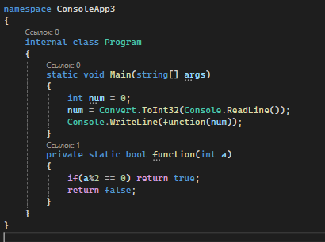
Пример тестирование белым ящиком
Проверять будем на следующем коде
Данный код определяет является ли число чётным или не чётным.

Slide 4

Что нам необходимо проверить?
Оператор convert
Очень часто происходит ошибка при конвертации одного типа в другой. В первую очередь проверим эту часть. Будем “запихивать” в конвертатор не целочисленные значения
Функцию function
Проверять функцию будем через unit-тест. Будем проверять работы функции при различных числах.

Slide 5
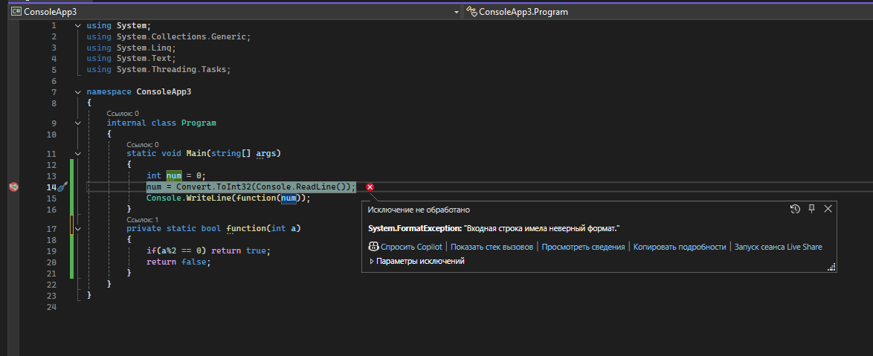
Проверка оператор convert
Для проверки операторы мы будем использовать оператор останова. Ставим оператор на строке с конвертацией и запускаем.

Slide 6
Проверка оператор convert
Как мы видим на картине код. Не выполняется, и выдаёт ошибку. Исправим это через оператор try, catch.

Slide 7
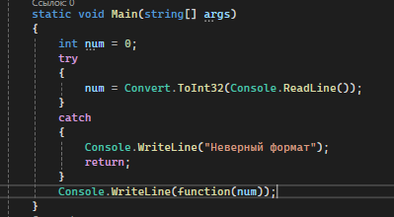
Решение
Теперь при запуске ошибок нет, так как при неверном формате программа будет просто завершаться с текстом сообщения об ошибке.

Slide 8
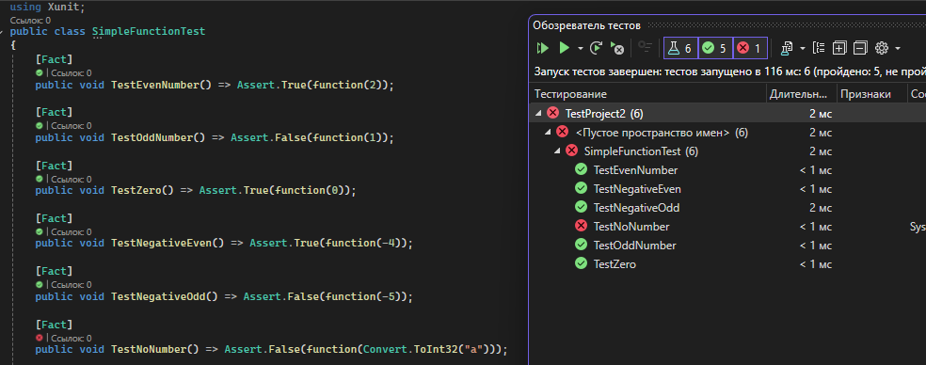
Проверка функции function
Для проверки будем использовать unit-тесты. Создадим и заполним наш unit-тест.

Slide 9
Проверка функции function
Код имеет 5 делегатов, каждый проверяет тот или иной аспект функции.
TestEvenNumber() – проверяет будет ли чётное число чётным по результату функции.
TestOddNumber() – проверяет будет ли нечётное число нечётным.
TestZero() – проверяет будет ли 0 чётным числом.
TestNegativeEven() – проверка на отрицательные чётные
числа.
TestNegativeOdd() – проверка на отрицательные чётные
числа.
TestNoNumber() – проверка если введено не число

Slide 10
Проверка функции function
На скриншоте видно что выполнились все тесты кроме последнего, так и должно быть. Так как в последнюю функцию мы намеренно добавили ошибку. Все остальные проверки выдали положительные результат. Следовательно всё работает как часы.

Slide 11

Выводы
Мы полностью проверили наш код на работоспособность. Таким образом реализовали способ белого ящика.

